Slide 1

COLEGIO NIÑO JESÚS – LOTA
REUNIÓN DE APODERADOS
4, 5 y 7 DE MAYO DE 2026

Slide 2
TABLA
Oración
Escuela para padres
Informe desde diferentes estamentos.
Fechas importantes
Informe del curso.
Informe de Directivas
Varios.

Slide 3
Oración lunes 4 de mayo
EN EL NOMBRE DEL PADRE, DEL HIJO Y DEL ESPIRITU SANTO, AMÉN.
Lectura del santo evangelio según san Juan 14, 21-26
En aquel tiempo, Jesús dijo a sus discípulos: “El que acepta mis mandamientos y los cumple, ése me ama. Al que me ama a mí, lo amará mi Padre, yo también lo amaré y me manifestaré a él”.
Entonces le dijo Judas (no el Iscariote): “Señor, ¿por qué razón a nosotros sí te nos vas a manifestar y al mundo no?” Le respondió Jesús: “El que me ama, cumplirá mi palabra y mi Padre lo amará y vendremos a él y haremos en él nuestra morada. El que no me ama no cumplirá mis palabras. Y la palabra que están oyendo no es mía, sino del Padre, que me envió.
Les he hablado de esto ahora que estoy con ustedes; pero el Paráclito, el Espíritu Santo que mi Padre les enviará en mi nombre, les enseñará todas las cosas y les recordará todo cuanto yo les he dicho’’.
Palabra del señor.” …. Gloria a ti Señor Jesús.

Slide 4
Reflexión
Jesús nos recuerda hoy algo muy simple y profundo: amar es demostrarlo con nuestras acciones. No basta con decir que amamos; el amor se ve en cómo tratamos a los demás, en el respeto, en la paciencia y en el ejemplo que damos cada día.
Como padres y educadores, sabemos que nuestros niños aprenden más de lo que ven que de lo que escuchan. Por eso, el mejor regalo que podemos darles es un testimonio coherente, lleno de cariño, límites claros y valores.
Jesús también nos dice que no estamos solos: el Espíritu Santo nos acompaña, nos guía y nos ayuda a educar con amor, incluso en los momentos difíciles.
Pidamos hoy a Dios que habite en nuestros hogares y nos enseñe a amar como Él nos ama.
* Vamos a confiar a María nuestros niños y la familia diciendo: Dios te salve María…
* Ana maría Martel, sierva de Dios, ruega por nosotros.(3)
Finalizamos nuestra oración: en el nombre del Padre, del Hijo y del Espíritu Santo, Amén.

Slide 5
Oración martes 5 de mayo
EN EL NOMBRE DEL PADRE, DEL HIJO Y DEL ESPIRITU SANTO, AMÉN.
Lectura del santo evangelio según San Juan 14, 27-31
En aquel tiempo, Jesús dijo a sus discípulos: "La paz les dejo, mi paz les doy. No se la doy como la da el mundo. No pierdan la paz ni se acobarden. Me han oído decir: 'Me voy, pero volveré a su lado'. Si me amaran, se alegrarían de que me vaya al Padre, porque el Padre es más que yo. Se lo he dicho ahora, antes de que suceda, para que cuando suceda, crean.
Ya no hablaré muchas cosas con ustedes, porque se acerca el príncipe de este mundo; no es que él tenga poder sobre mí, pero es necesario que el mundo sepa que amo al Padre y que cumplo exactamente lo que el Padre me ha mandado''.
Palabra del señor.” …. Gloria a ti Señor Jesús.

Slide 6
Reflexión
Hoy Jesús nos dice: “La paz les dejo, mi paz les doy”. No es una paz superficial, sino una paz profunda, que nace de confiar en Dios, incluso en medio de las dificultades.
Como padres y educadores, vivimos muchas preocupaciones, pero nuestros hijos necesitan ver en nosotros calma, seguridad y confianza. Educar también es enseñar a vivir en paz: en cómo hablamos, cómo resolvemos los conflictos y cómo acompañamos.
Pidamos a Dios que llene nuestros hogares de su paz y nos ayude a transmitirla cada día a nuestros hijos.
Vamos a confiar a María nuestros niños y la familia diciendo:
Dios te salve María…
* Ana maría Martel, sierva de Dios, ruega por nosotros.(3)
Finalizamos nuestra oración: en el nombre del Padre, del Hijo y del Espíritu Santo, Amén.

Slide 7
Oración jueves 7 de mayo
EN EL NOMBRE DEL PADRE, DEL HIJO Y DEL ESPIRITU SANTO, AMÉN.
Lectura del santo evangelio según san Juan 15, 9-11
En aquel tiempo, Jesús dijo a sus discípulos: “Como el Padre me ama, así los amo yo. Permanezcan en mi amor. Si cumplen mis mandamientos, permanecen en mi amor; lo mismo que yo cumplo los mandamientos de mi Padre y permanezco en su amor. Les he dicho esto para que mi alegría esté en ustedes y su alegría sea plena”.
Palabra del señor.” …. Gloria a ti Señor Jesús.

Slide 8
Reflexión
Hoy Jesús nos dice algo muy hermoso: “Permanezcan en mi amor”. Nos recuerda que somos amados por Dios y que ese amor se vive en lo cotidiano, especialmente cuando actuamos con respeto, paciencia y compromiso.
En la familia, permanecer en el amor significa cuidar las palabras, acompañar a nuestros hijos y enseñar con el ejemplo. No se trata de ser perfectos, sino de esforzarnos cada día por amar mejor.
Jesús también nos promete algo importante: cuando vivimos en su amor, la alegría es verdadera y profunda. Esa es la alegría que queremos para nuestros hijos.
Pidamos a Dios que nos ayude a construir hogares llenos de amor y alegría.
* Vamos a confiar a María nuestros niños y la familia diciendo: Dios te salve María…
* Ana maría Martel, sierva de Dios, ruega por nosotros.(3)
Finalizamos nuestra oración: en el nombre del Padre, del Hijo y del Espíritu Santo, Amén.

Slide 9
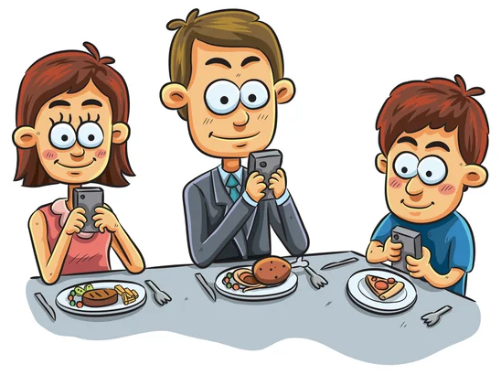

Escuela para padres
Control Parental en el Uso de Celulares
Orientación educativa
Prof Isabel Salgado Novoa
Mayo 2026
Herramientas y estrategias para un uso seguro y responsable

Slide 10
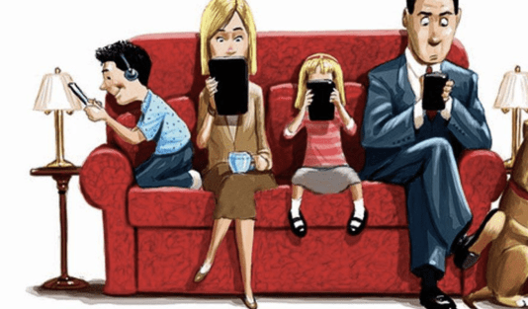
¿Qué es el control parental?
Definición y propósito
Conjunto de herramientas y normas que permiten a los padres supervisar, limitar y orientar el uso del celular.
No se trata de vigilar todo el tiempo, sino de establecer límites claros y proteger a los menores.
Combina funciones tecnológicas con educación y diálogo familiar.

Slide 11
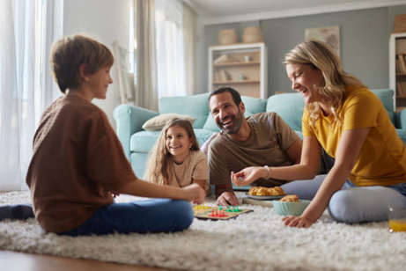
¿Por qué es importante el control parental?
Los celulares son herramientas muy útiles, pero también presentan riesgos para niños y adolescentes.
El acceso ilimitado puede exponerlos a contenido inapropiado, peligros en línea o afectar su desarrollo.
El objetivo no es prohibir, sino guiar y acompañar para que aprendan a usar la tecnología de manera segura.
En el colegio estamos atentos, pero qué
pasa en la casa???

Slide 12
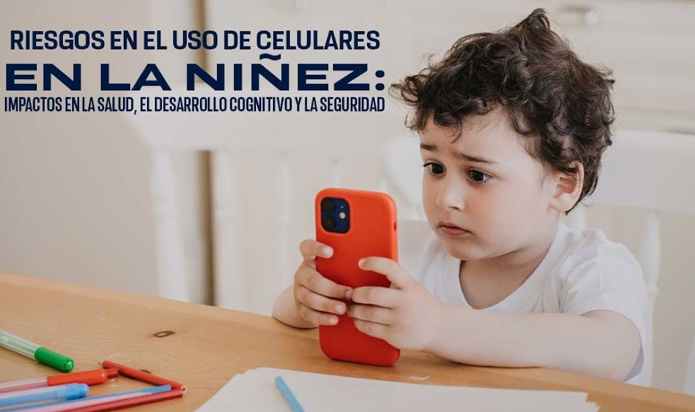
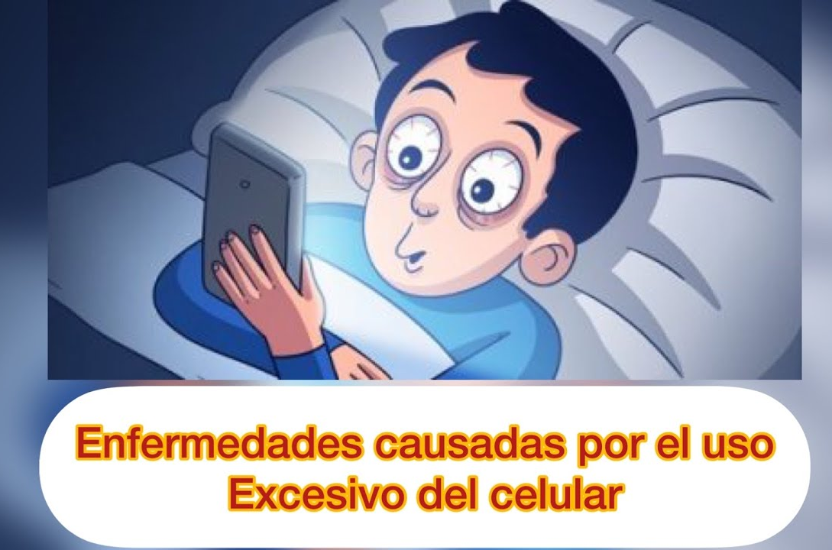
Riesgos del uso sin supervisión
Principales peligros
Contenido inadecuado: Violencia, lenguaje ofensivo, información falsa o contenido para adultos.
Contacto con desconocidos: Riesgo de acoso, engaños o situaciones peligrosas.
Adicción y uso excesivo: Afecta el rendimiento escolar, el sueño y las relaciones familiares.
Acoso escolar digital: Ciberacoso, humillaciones o exclusión en redes sociales.
Pérdida de privacidad: Compartir datos personales sin darse cuenta.

Slide 13
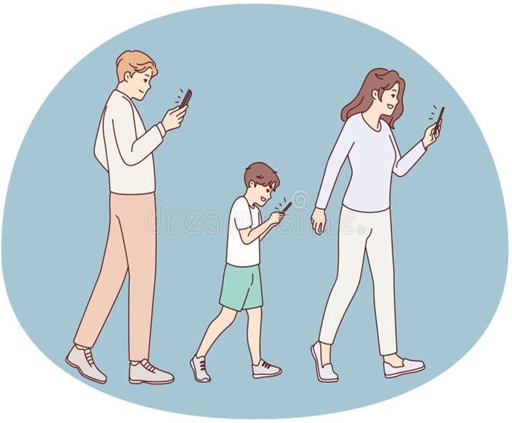
Herramientas de control parental
Tipos de herramientas disponibles
Funciones integradas en el sistema:
  Android: "Bienestar digital y controles parentales".
  iPhone: "Tiempo de uso".
Aplicaciones especializadas:
  Permiten bloquear aplicaciones, limitar el tiempo de uso, ver ubicación y filtrar contenido.
Configuración de redes:
  Controlar el acceso a internet desde el enrutador de la casa.

Slide 14
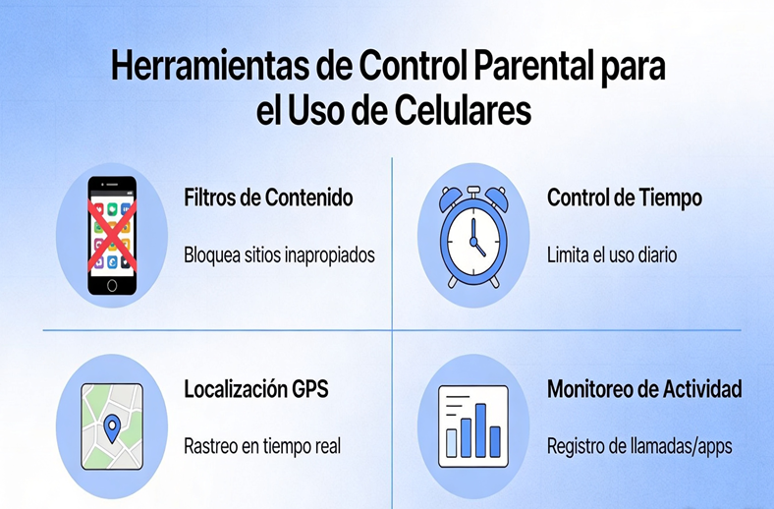
Funciones más útiles
¿Qué se puede hacer con el control parental?
Limitar el tiempo de uso: Establecer horarios o cantidad de horas diarias.
Bloquear aplicaciones o sitios web: Evitar el acceso a contenido no deseado.
Ver ubicación: Saber dónde está el menor en caso de necesidad.
Monitorear actividad: Conocer qué aplicaciones usa y cuánto tiempo dedica a cada una.
Filtrar contenido: Impedir el acceso a páginas para adultos o peligrosas.

Slide 15

Normas y acuerdos familiares
Establecer reglas claras desde el principio: horarios de uso, lugares permitidos, qué se puede compartir.
Conversar sobre los riesgos y por qué existen las normas.
Acordar consecuencias claras si se rompen los acuerdos.
Dar el ejemplo: los padres también deben tener buenos hábitos de uso.

Slide 16
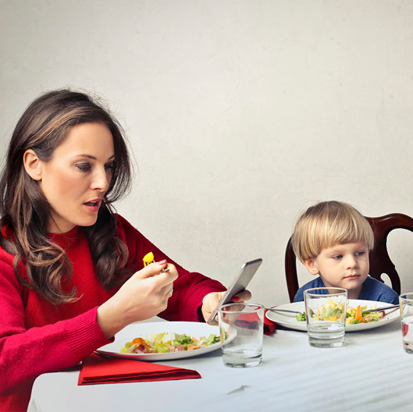
Errores a evitar
Lo que no debemos hacer
❌ Quitar el celular sin explicación o como castigo excesivo.
❌ Vigilar en secreto: la confianza es fundamental, mejor hablar abiertamente de la supervisión.
❌ Dejar las normas fijas para siempre: ir adaptándolas según la edad y madurez del menor.
❌ Dependerse solo de la tecnología: las herramientas ayudan, pero el diálogo es el más importante.

Slide 17
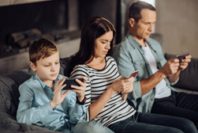
Beneficios del control parental bien aplicado
Resultados positivos
✅ Protección ante peligros en línea.
✅ Desarrollo de hábitos saludables y responsabilidad.
✅ Mejor comunicación familiar sobre el tema tecnológico.
✅ Menor riesgo de adicción o problemas emocionales.
✅ Preparación para usar la tecnología de forma autónoma en el futuro.

Slide 18
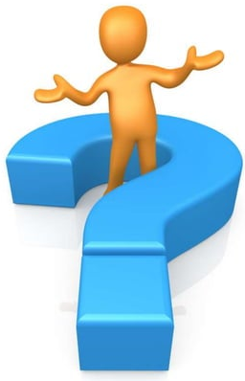
Conclusión
¿Comentarios? Reflexiones como padres
El control parental no es un límite, sino una guía.
La tecnología es parte de la vida actual: el objetivo es que los menores aprendan a usarla de manera segura y positiva.
La combinación de herramientas y educación es la mejor estrategia.

Slide 19
Informaciones
Dirección
El lunes 27 de abril, 2026 se reunieron el salón de actos del colegio, los microcentros de padres y apoderados, el CC.EE, Equipo de Gestión y docentes. Esta reunión tuvo como objetivo generar un espacio de diálogo, reflexión y encuentro entre los distintos estamentos que dan vida a nuestra comunidad.
El director, Sr. Óscar Bórquez López, abordó el Proyecto Educativo Institucional (PEI) y dio cuenta de la activación de protocolos ante casos recientes. Su intervención buscó entregar tranquilidad y transparencia a los padres y apoderados sobre cómo el colegio maneja situaciones críticas.

Slide 20
La encargada de Convivencia, Sra. Dina Hidalgo González, destacó que, si bien el colegio tiene un equipo multidisciplinario preventivo, la familia es el primer formador. Se hizo un llamado especial al buen uso de las redes sociales y al fortalecimiento de los valores desde el hogar para una sana convivencia.
Finalmente, la Pilar Salazar Pascal presentó a las apoderadas de la Pastoral Social, un grupo clave que trabaja para impregnar el espíritu cristiano y la formación integral en todas las actividades comunitarias.

Slide 21
PASTORAL
Misa institucional: domingo 17 de mayo 5° A - 5° B y 6°A - 6° B
Cruz de mayo: Cajas solidarias con alimentos, para nuestra comunidad.

